Slide 1
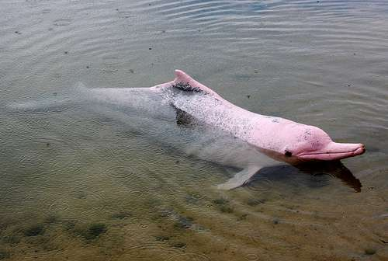
Le dauphin rose ou Boto

Slide 2
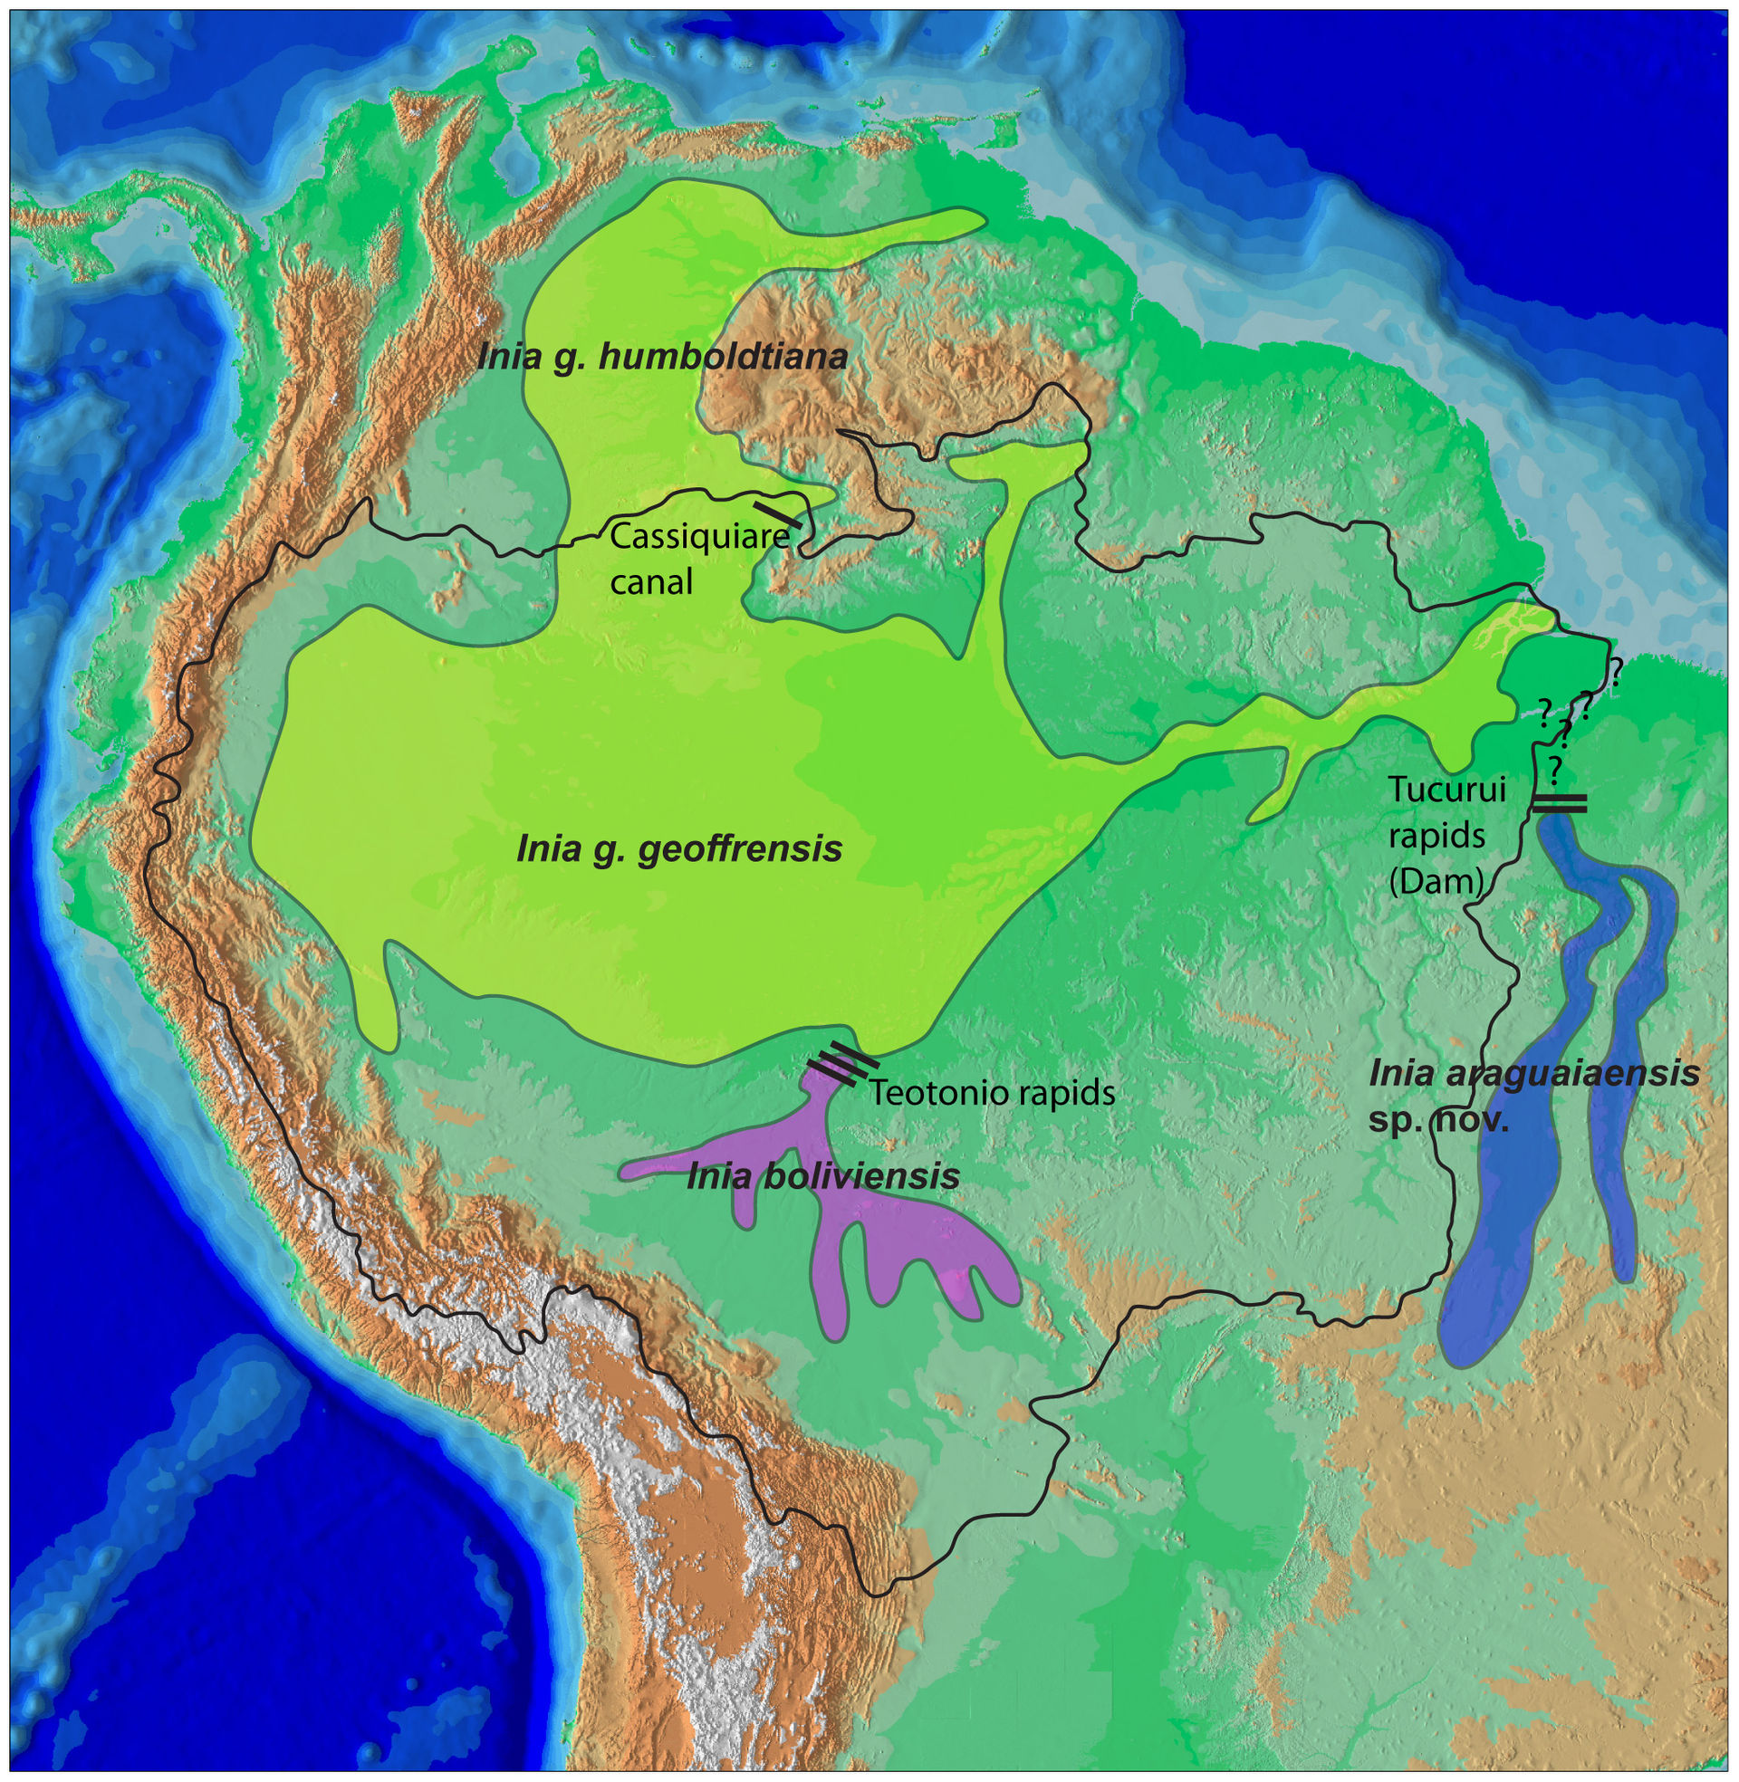
Description
Son corps est de couleur grise et rosâtre, son museau
est pointu comme un bec
Sa taille moyenne est de 2,80 m.
Son poids peut allé jusqu’à 150 kg .
Il vit une quinzaine d’années
C ’est un mammifère. Il vit exclusivement en eau douce. Il ne faut pas
le confondre avec le « sotalie de l’Amazone » qui est une espèce marine
qui s’aventure parfois en eau douce.

Slide 3
Pourquoi est il rose?
La couleur du dauphin rose apparaît surtout lorsqu'il est adulte. Ils se battent les uns les autres pour montrer leur dominance, lors de ses affrontements ils s’égratignent le corps se qui crée des blessures qui par la suite prendront une couleur rose.
Mais certains sont roses car il s’agit d’albinos, on le remarque par les yeux rouge et une peau très pale qui laisse apparaître ses vaisseaux sanguins.

Slide 4
Alimentation :
Il est carnivore; il se nourrit de poisons et de tortues.
http://www.futura-sciences.com/planete/actualites/zoologie-mystere-dauphin-rose-enquete-animal-etonnant-58796/

Slide 5
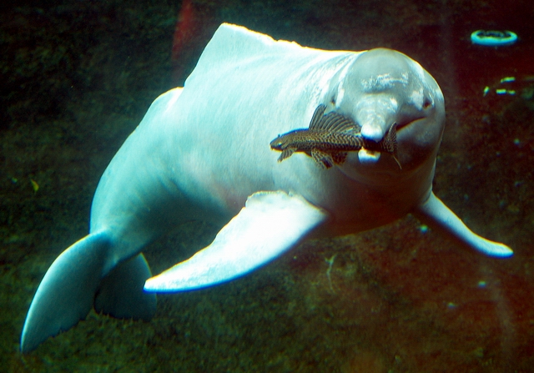
Habitat :
Il vit exclusivement dans le bassin de l'Amazone (Brésil).

Slide 6
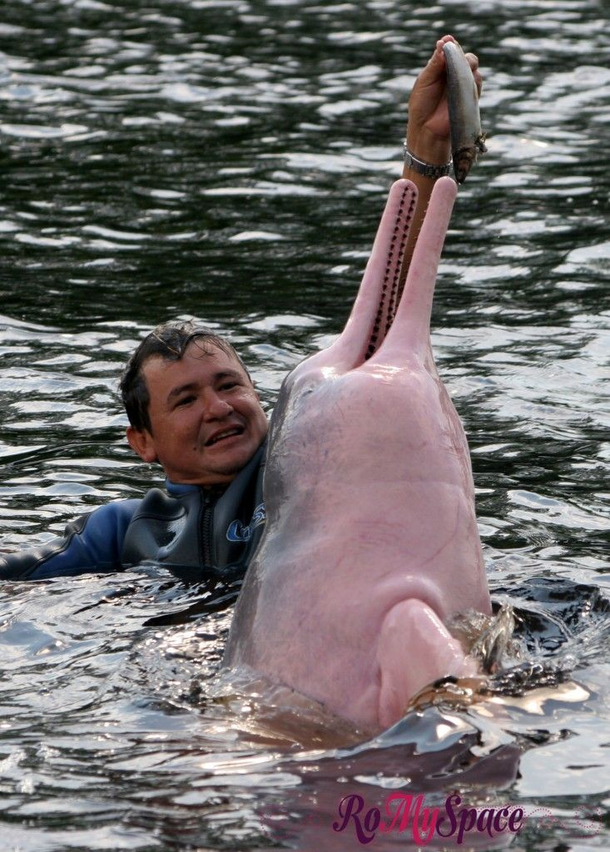
Comportement
Il vit généralement en couple.
La gestation dure 11 mois.
La mère allaite son petit
pendant plus d’un an.
Les botos ne son pas
ne sont pas très craintifs
on peut même les nourrir à la main.

Slide 7
La légende :
Les indiens d’Amazonie croient que les botos peuvent se transformer en femme ou en homme pour attirer les jeunes gens dans le fleuve ou les séduire dans leur maison.

Slide 8
Sources :
https://fr.wikipedia.org/wiki/Boto
http://animaux.org/dauphin-rose-de-l-amazone.htm
https://www.lesinrocks.com/2015/09/news/comment-expliquer-la-couleur-du-dauphin-rose-qui-a-refait-surface-en-louisian/

